Slide 1
第四次实验
利用Wireshark观察IP数据报
2017年12月

Slide 2
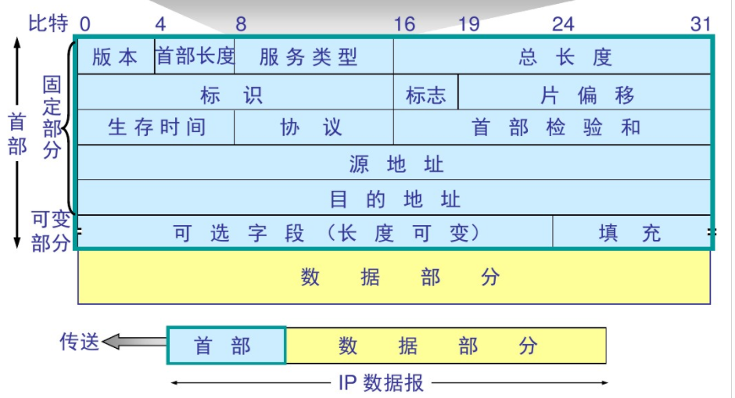

Slide 3
TTL是IP数据包在计算机网络中可以转发的最大跳数。TTL字段由IP数据包的发送者设置，在IP数据包从源到目的的整个转发路径上，每经过一个路由器，路由器都会修改这个TTL字段值，具体的做法是把该TTL的值减1，然后再将IP包转发出去。如果在IP包到达目的IP之前，TTL减少为0，路由器将会丢弃收到的TTL=0的IP包并向IP包的发送者发送 ICMP time exceeded消息。
TTL的主要作用是避免IP包在网络中的无限循环和收发，节省了网络资源，并能使IP包的发送者能收到告警消息。
TTL 是由发送主机设置的，以防止数据包不断在IP互联网络上永不终止地循环。转发IP数据包时，要求路由器至少将 TTL 减小 1。

Slide 4
实验要求
捕获观察并分析IP数据报的结构。
掌握traceroute的使用。
回答pdf中的question部分的问题。
建议：使用过滤功能。

Slide 5
实验报告
报告提交邮箱： nhpcc409@163.com
第四次次实验报告提交截止时间：
2017年12月27日23:59:59
邮箱主题及报告格式：
姓名 +学号+第四次计算机网络实验报告（pdf）
报告中需要回答PDF上的question部分

